Slide 1
Výukový materiál zpracován v rámci projektu EU peníze školám
Registrační číslo projektu: CZ.1.07/1.4.00/21.2852
Šablona: | III/2 | č. materiálu: | VY_32_INOVACE_147
Jméno autora: | Mgr. Jitka Charvátová
Třída/ročník: | IV.
Datum vytvoření: | říjen 2012

Slide 2
Vzdělávací oblast: | Člověk a jeho svět
Tematická oblast: | Kraje ČR - Morava
Předmět: | Vlastivěda
Výstižný popis způsobu použití, případně metodické pokyny: | Seznámení s kraji ČR v oblasti Moravy, se zajímavostmi, znaky krajů
Klíčová slova: | Kraje ČR
Druh učebního materiálu: | Powerpointová prezentace

Slide 3
Kraje Moravy

Slide 4
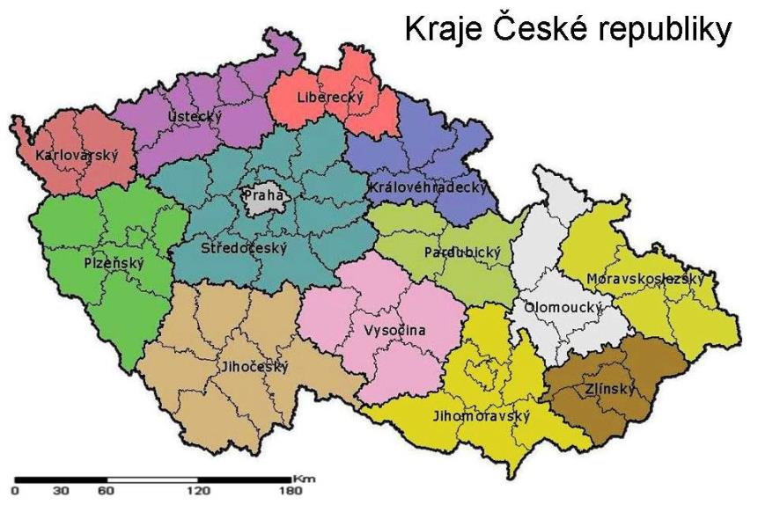

Slide 5
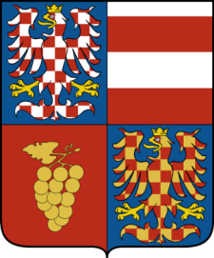
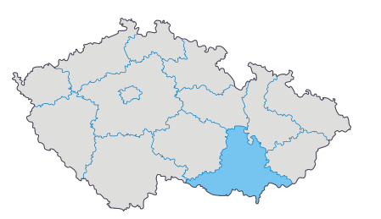
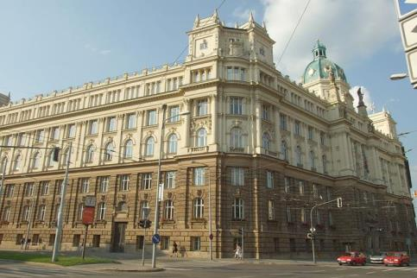
Jihomoravský kraj

Slide 6
Jihomoravský kraj
Počet obyvatel: 1,166 313
Krajské město: Brno
Města: Blansko, Břeclav, Hodonín, Znojmo, Vyškov
Řeky: Dyje, Svratka, Jihlava, Morava, Svitava
Zajímavosti: jedno z center Velkomoravské říše v 8. a 9. století, bitva tří císařů u Slavkova
Průmysl: strojírenský, elektrotechnický, potravinářský, chemický
Zemědělství: vinná réva, okurky, papriky a rajčata, broskve, meruňky

Slide 7
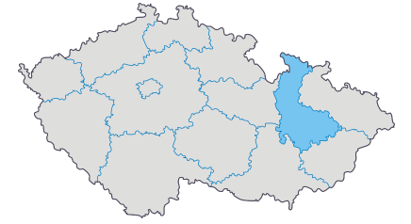
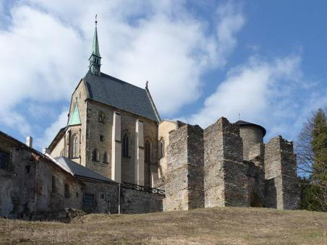
Olomoucký kraj

Slide 8
Olomoucký kraj
Počet obyvatel: 639 033
Krajské město: Olomouc
Města: Přerov, Prostějov, Šumperk, Jeseník
Řeky: Morava, Bečva, Moravská Sázava
Památky: Bouzov, Šternberk, Úsov, Tovačov
Zajímavosti: Priessnitzovy léčebné lázně Jeseník
Muzeum papíru - ruční papírna Velké Losiny
Průmysl: zpracovatelsko-strojírenský, kovodělný, elektrické a optické přístroje
Zemědělství: pšenice, ječmen, cukrová řepa, řepka, brambory, pícniny, ovoce a zelenina – oblast Haná

Slide 9
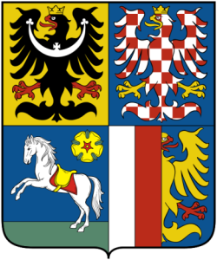
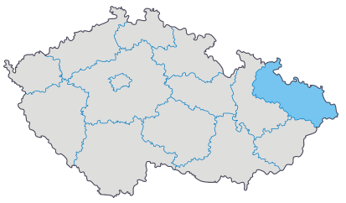
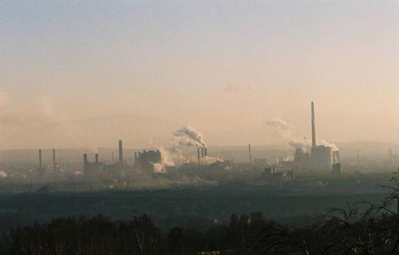
Moravskoslezský kraj

Slide 10
Moravskoslezský kraj
Počet obyvatel: 1 230 613
Krajské město: Ostrava
Města: Bruntál, Opava, Nový Jičín, Frýdek-Místek, Karviná
Řeky: Odra, Opava, Ostravice, Olše
Památky: Sovinec, Starý Jičín, Hukvaldy
Průmysl: ložiska černého uhlí v ostravsko-karvinské pánvi a na ně se váže hutní průmysl -železárny

Slide 11
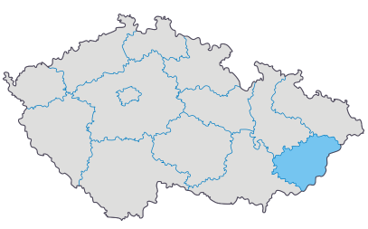
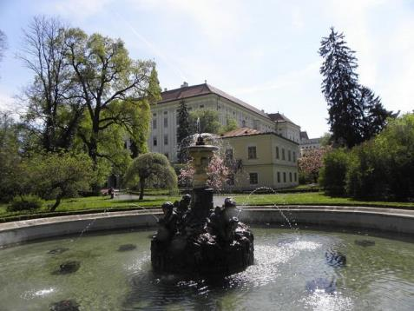
Zlínský kraj

Slide 12
Zlínský kraj
Počet obyvatel: 589 030
Krajské město: Zlín
Města: Kroměříž, Uherské Hradiště, Vsetín
Řeky: Morava, Bečva, Senice, Olšava
Památky: Buchlov, Velehrad, Skanzen – Rožnov pod Radhoštěm (valašské muzeum v přírodě)
Průmysl: zpracovatelský, gumárenský, kovodělný a elektrotechnický
Zemědělství: úrodné nížiny, pastviny

Slide 13
Zdroje:
http://www.zemepis.com/krajecr.php
http://www.ceskarepublika.estranky.cz/clanky/kraje-cr.html
http://cs.wikipedia.org/wiki/Soubor:South_Moravian_Region_CoA_CZ.svg
http://cs.wikipedia.org/wiki/Soubor:Brno-Veve%C5%99%C3%AD_-_Nov%C3%BD_zemsk%C3%BD_d%C5%AFm.jpg
http://cs.wikipedia.org/wiki/Soubor:Olomouc_Region_CoA_CZ.svg
http://cs.wikipedia.org/wiki/Soubor:Sternberk_hrad_1.jpg
http://cs.wikipedia.org/wiki/Soubor:Moravian-Silesian_Region_CoA_CZ.svg
http://cs.wikipedia.org/wiki/Soubor:20050111_Nova_hut_Ostrava.jpg
http://cs.wikipedia.org/wiki/Soubor:Zlin_Region_CoA_CZ.svg
http://cs.wikipedia.org/wiki/Soubor:Kromeriz04.JPG
Obrázky: [online] [cit. 2012 – 10 – 01] dostupné z Wikimedia Commons
Autorem materiálu a všech jeho částí, není-li uvedeno jinak, je Mgr. Jitka Charvátová.

